Slide 1


Hands On IoT
09 de maio – 09:30 – Main Hub
Hardware &
Electrónica para Tótós
(Como não apanhar choques eléctricos
ou como dar choques a alguém)
André Melancia
http://Andy.PT

Slide 2
Hands On IoT
Hardware &
Electrónica para Tótós
Cardápio:
Electricidade
Arduino & companhia
Sensores
Actuadores e saídas

Slide 3

Hands On IoT
Hardware &
Electrónica para Tótós

Slide 4
Hands On IoT
1. Electricidade
Grandezas eléctricas
Grandeza |  | Unidade |  | Equivalência
Tensão Eléctrica (Diferença de Potencial / "voltagem") | U v vₒ vₓ | Volt | V | U = I∙R
Intensidade Eléctrica (Corrente) | I Iₓ iₓ | Ampere | A | I = U / R
Resistência Eléctrica | R Rₓ rₓ | Ohm | Ω | R = U / I
Potência Eléctrica | P Pₓ | Watt | W (VA) | P = U∙I
Energia Eléctrica | E Eₓ | Joule | J | E = P∙t
Carga Eléctrica | Q | Coulomb | C A∙s (Ah) | Q = I∙t = E / U
Capacidade Eléctrica | C Cₓ | Farad | F | C = Q / U
Período (Tempo) | t tₒ | Segundo | s (h) | t = 1 / F
Frequência | F fₓ | Hertz | Hz | F = 1 / t

Slide 5
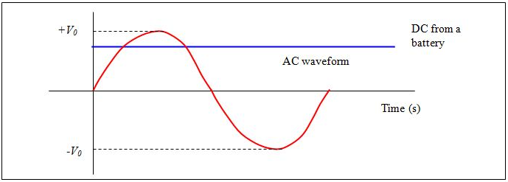
Hands On IoT
1. Electricidade
Contínua e Alternada

Slide 6
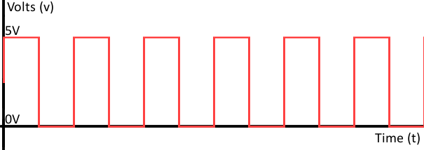
Hands On IoT
1. Electricidade
Digital
Nota: No Raspberry PI usa 3,3V
Em computadores recentes pode ser menos!

Slide 7
Hands On IoT
1. Electricidade
Tensões
Aplicação | Exemplo | Corrente contínua (DC) | Corrente alternada (AC)
Audio normalizado | RCA, SCART, etc. | ± 1,0 V
Vídeo composto | RCA, SCART, S-Video, etc. | ± 1,0 V
Ethernet 10BASE-T | Rede por cabo (8P8C) | ± 2,5 V
Digital | Raspberry PI, PCs (bus PCI), etc. | 3,3 V | —
Digital (clássico) | Arduino, PCs, etc. | 5,0 V | —
Série (RS-232) | Comunicação, ratos clássicos, etc. | ± 15,0 V | —
Telefone analógico | Rede pública, ADSL, PBX privado | 30V a 50V (alimentação) | 75V (ring)
Alimentação EU (Monofásica) |  | — | 230 V
Alimentação EU (Trifásica) |  | — | 400 V
Comboio |  | 1500 V (Cascais) | 25 000 V (normal)
Cinescópio de televisão CRT |  | — | até 30 000 V

Slide 8
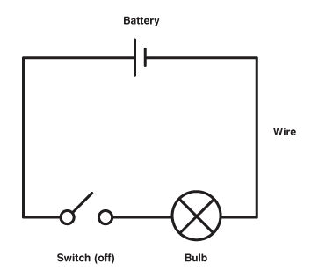
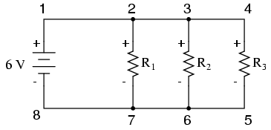
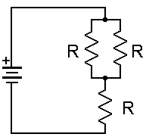
Hands On IoT
1. Electricidade
Circuito básico

Slide 9
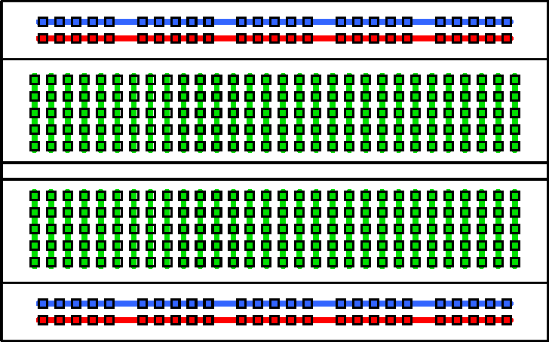
Hands On IoT
1. Electricidade
Breadboard

Slide 10
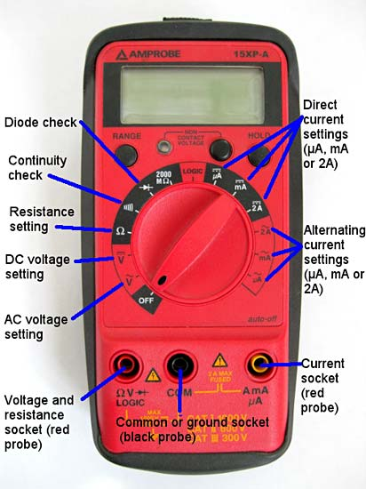
Hands On IoT
1. Electricidade
Multímetro
Voltímetro
Amperímetro
Ohmímetro
Medidor de continuidade
Etc.

Slide 11
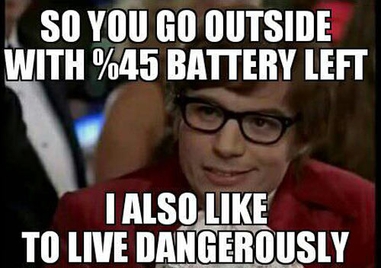
Hands On IoT
1. Electricidade

Slide 12
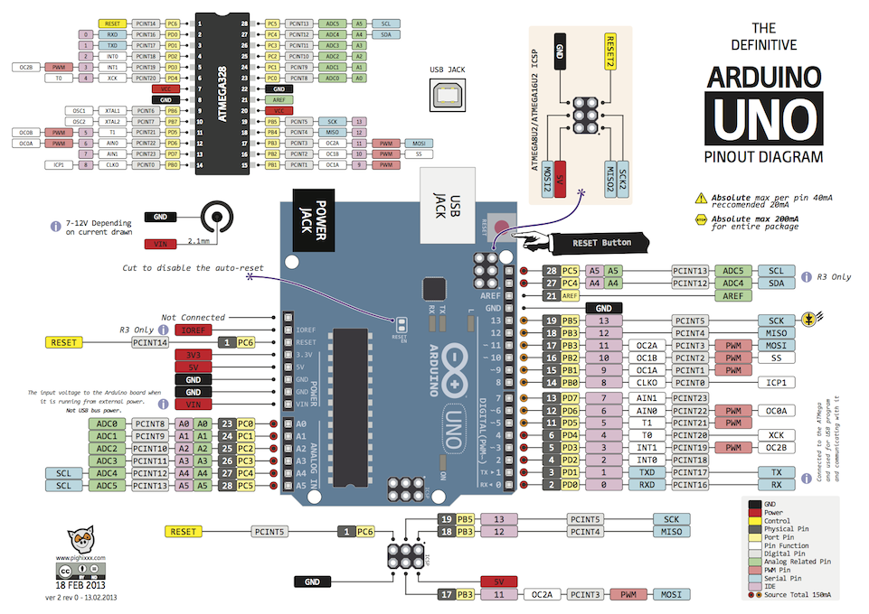
Hands On IoT
2. Arduino & companhia
Pinouts

Slide 13
Hands On IoT
2. Arduino & companhia
Inputs e Outputs
Digitais (I/O)
Analógicos (In)
PWM (Out)
SPI / I²C (I/O)
RS232 (I/O e programação)
Shields
  Ethernet
  Wireless
  RF
  LCD / Display / Touch
  Etc.

Slide 14
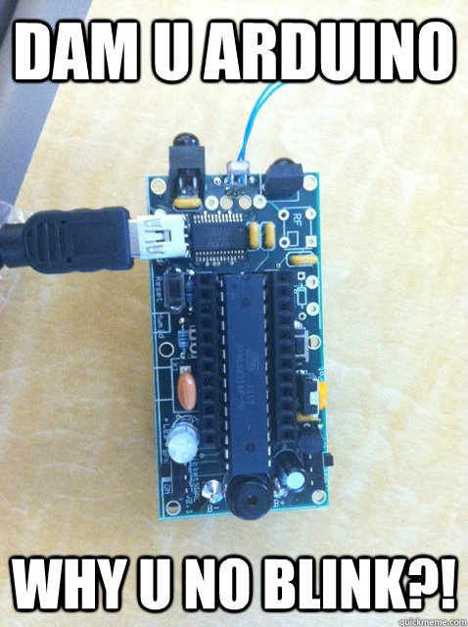
Hands On IoT
2. Arduino & companhia

Slide 15
Hands On IoT
3. Sensores
Sensores e Inputs
Botões
  Fechado ("Ligado") ou aberto
  E.g. botão de pressão, interruptor
Potenciómetros
  De Ø a x Ω
Sensores com dados analógicos
  De Ø a 5V
  E.g. temperatura, luminosidade (fotoresistência), toque, etc.
Sensores com dados digitais
  ØV ou 5V (False/Ø ou True/1)
  E.g. presença, humidade, temperatura, chama, gases, etc.
SPI / I²C (comunicação digital)
  E.g. qualquer dos anteriores

Slide 16
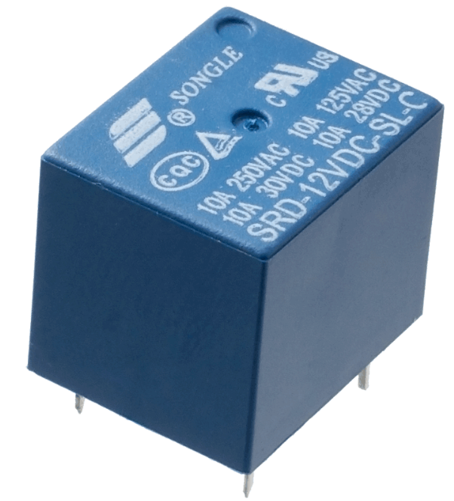
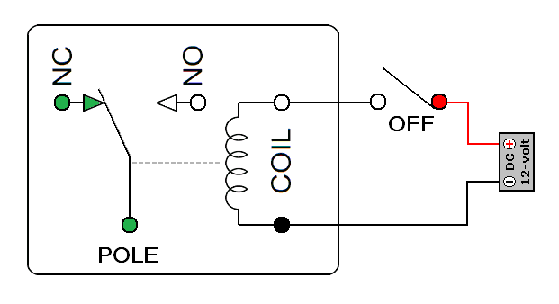
Hands On IoT
4. Actuadores e saídas
Actuadores e Outputs
Relés (relays)
Outras cargas
  Motores
  Lâmpadas
  Ventoínhas
  Etc.

Slide 17
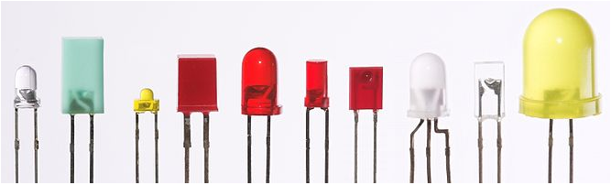
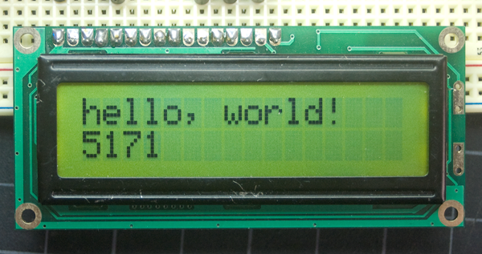
Hands On IoT
4. Actuadores e saídas
Actuadores e Outputs
LEDs (light emitting diode)
  1 cor
  2 cores (R+G)
  RGB
  Etc.
LCD (liquid crystal display)
  Ou TFT
  Com ou sem touch
TV out!

Slide 18
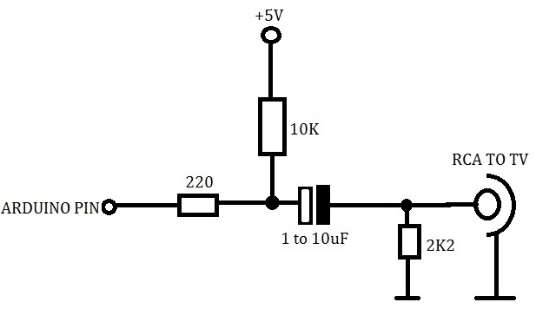
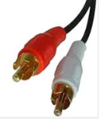
Hands On IoT
4. Actuadores e saídas
Arduino com som!
Com buzzer (piezo)
Por saída de áudio normalizado
  E.g. http://tny.cz/e525c1b2
  Esquema:

Slide 19
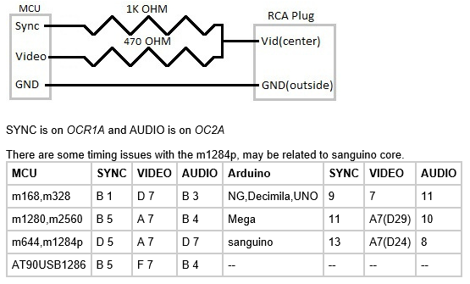
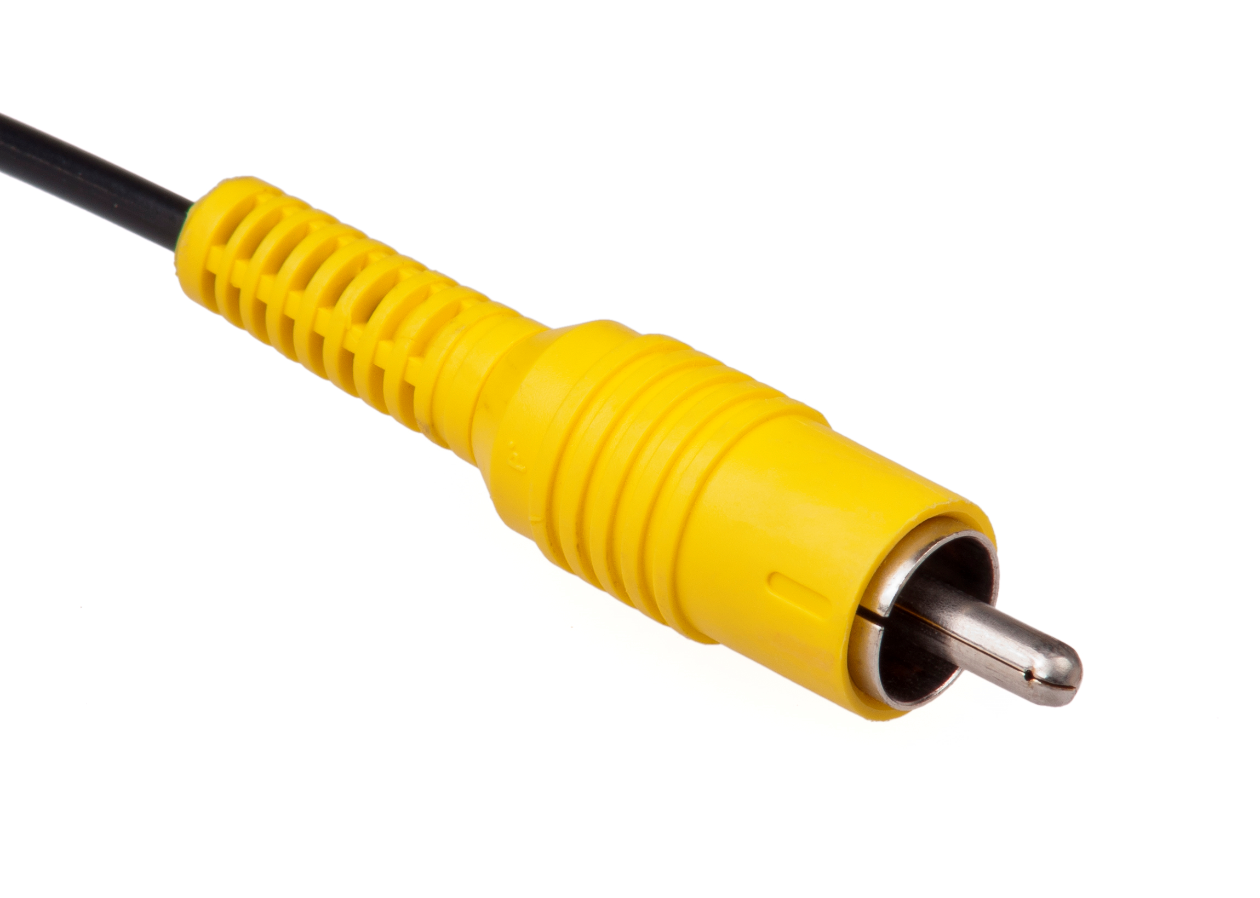
Hands On IoT
4. Actuadores e saídas
Arduino na televisão!
Por vídeo composto
  https://arduino-tvout.googlecode.com
  Library: https://arduino-tvout.googlecode.com/files/TVoutBeta1.zip
  Esquema:

Slide 20
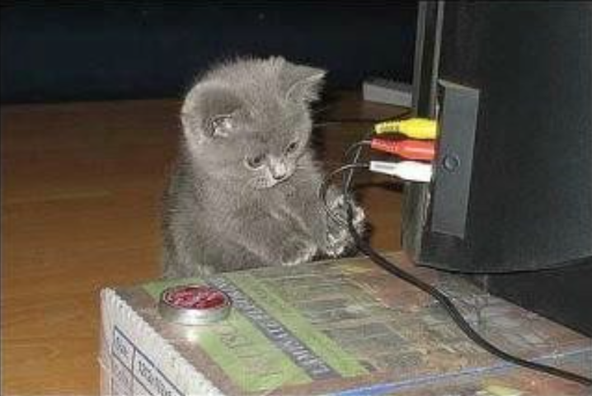
Hands On IoT
4. Actuadores e saídas

Slide 21

Hands On IoT
Hardware &
Electrónica para Tótós

Slide 22
Hands On IoT
09 de maio – 09:30 – Main Hub
Obrigado!
André Melancia
http://Andy.PT

